Slide 1

LỄ CÚNG THẦN LÚA CỦA NGƯỜI CHƠ-RƠ
Giáo viên: Phạm Thị Minh T âm

Slide 2

KHỞI ĐỘNG

Slide 3
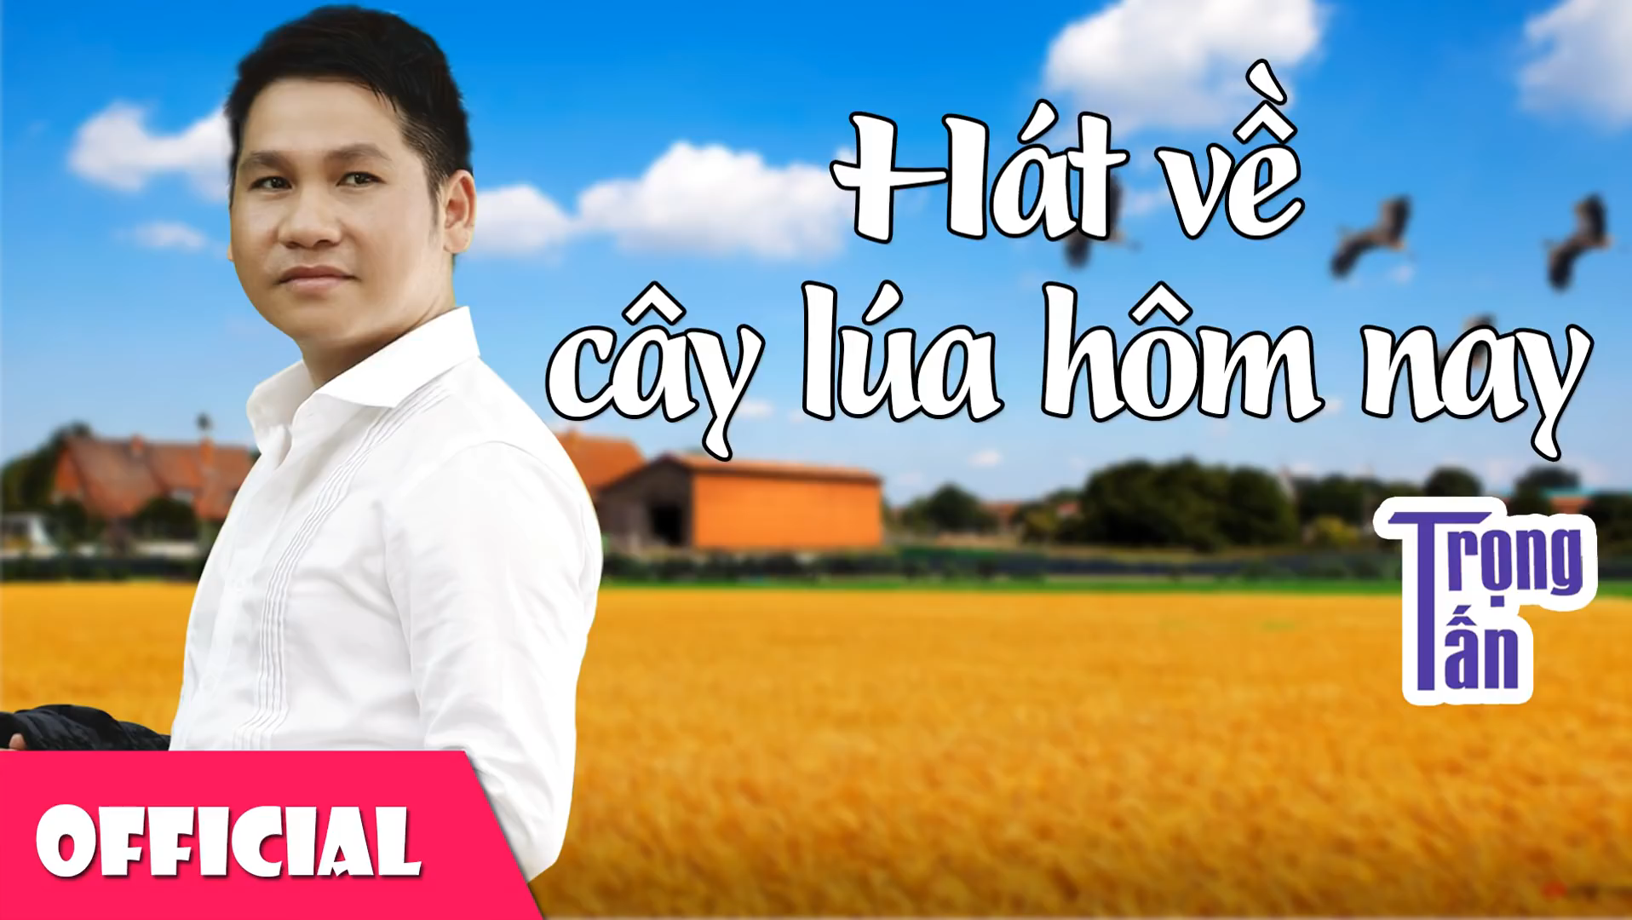

Slide 4
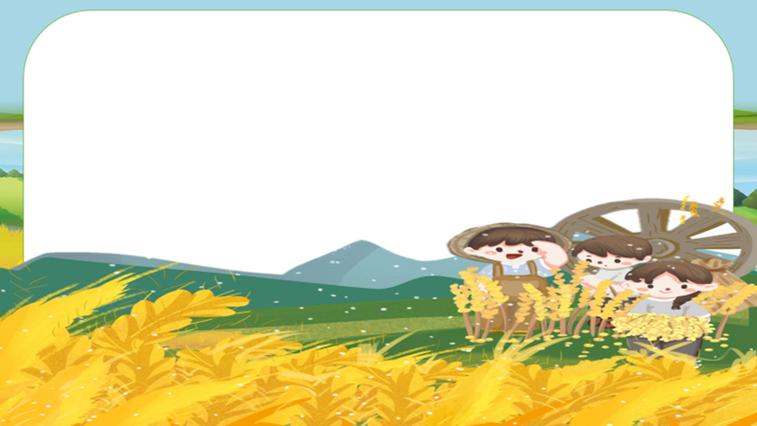
Nêu vai trò của cây lúa trong đời sống con người VN? Hãy chia sẻ với các bạn một lễ hội về cây lúa mà em biết?

Slide 5
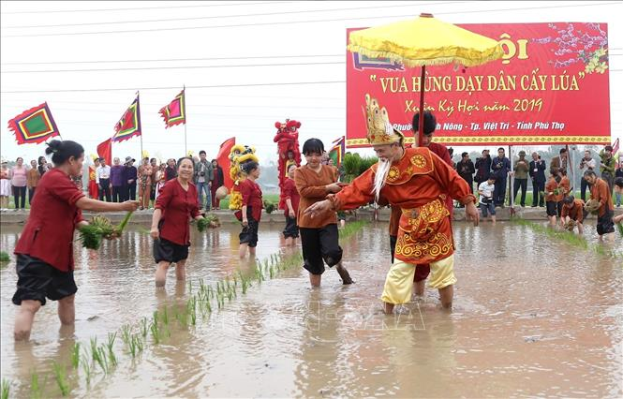
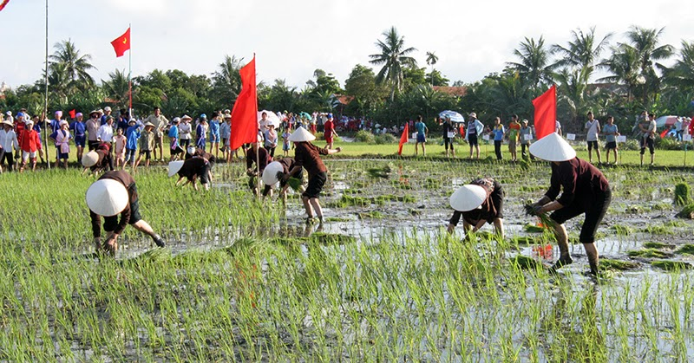
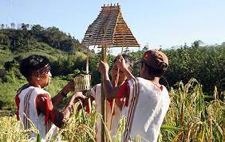
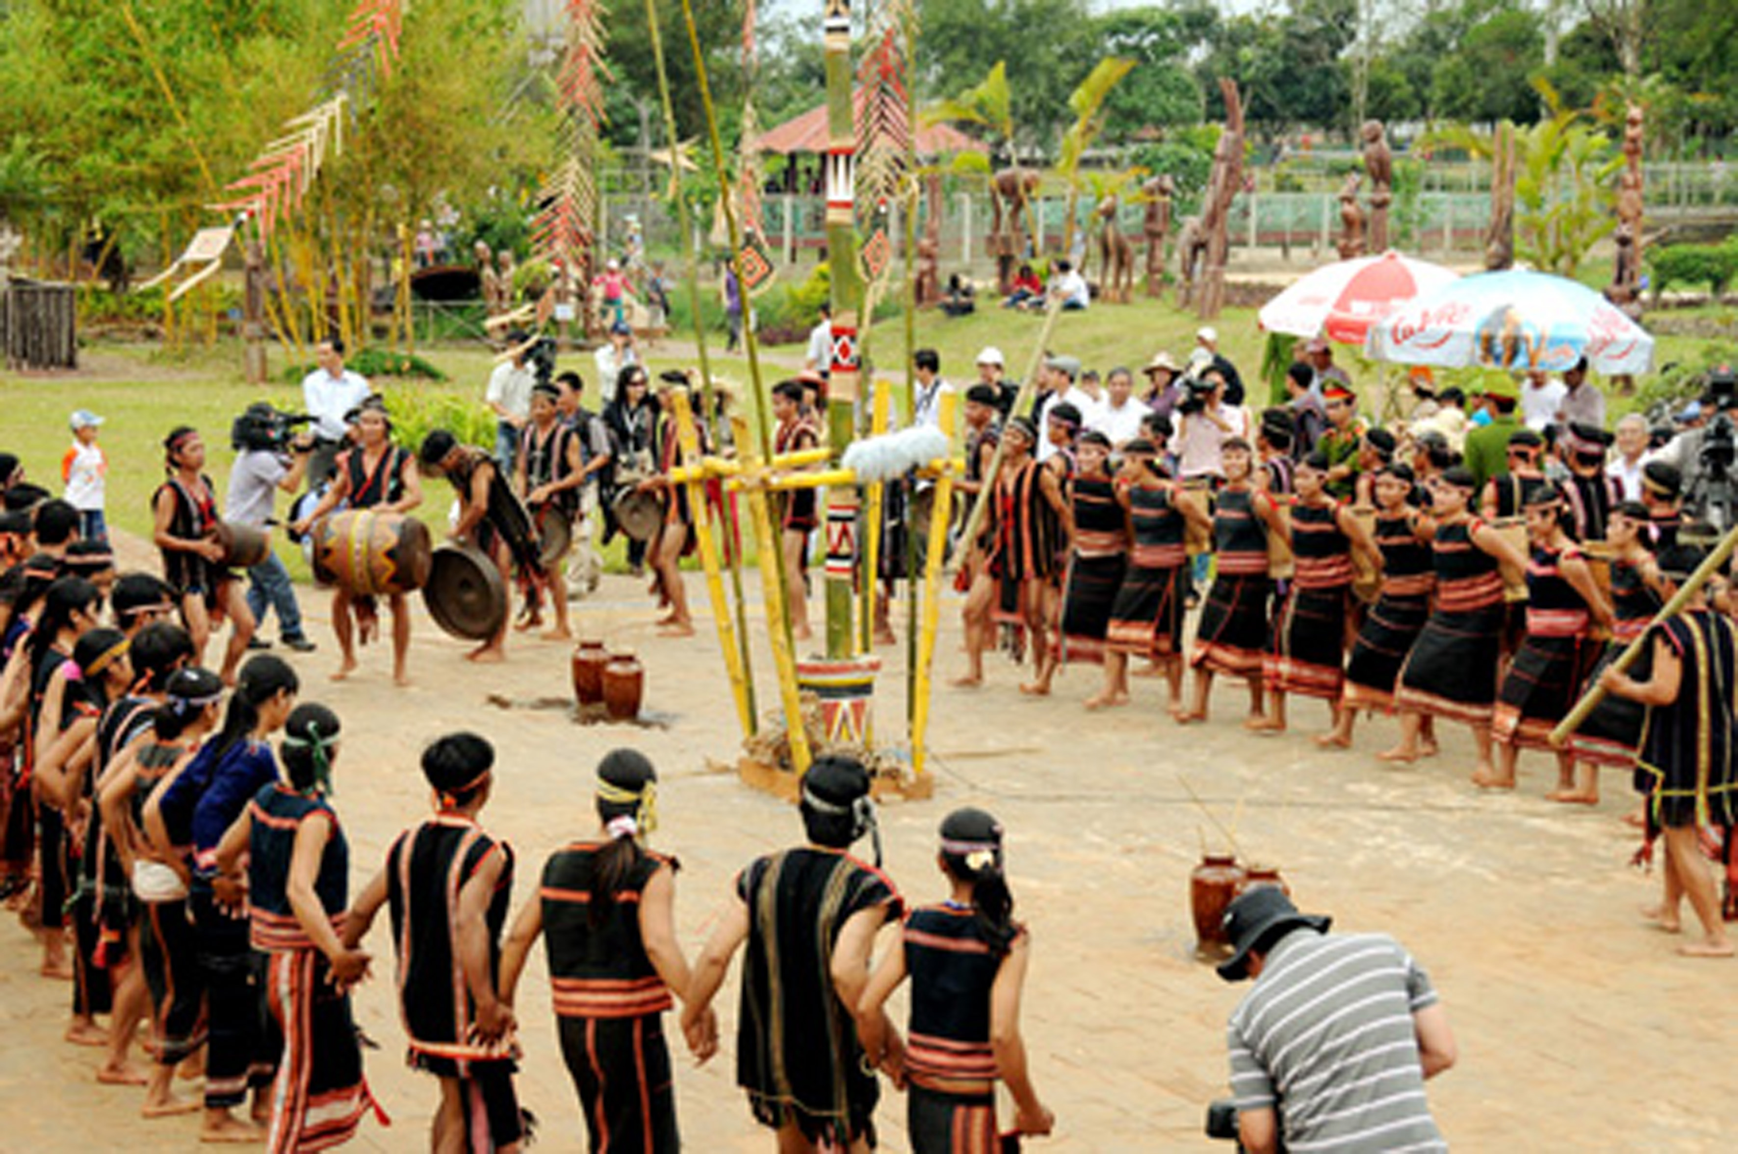
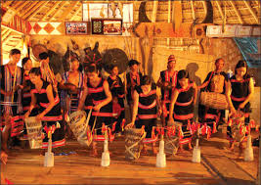
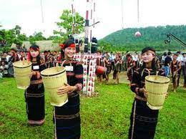
Lễ Vua Hùng dạy dân cấy tại Việt Trì
Lễ hạ điền
Lễ mừng lúa mới
Lễ mừng lúa mới
Lễ mừng lúa mới
Lễ mừng lúa mới

Slide 6





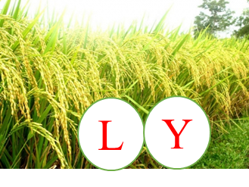
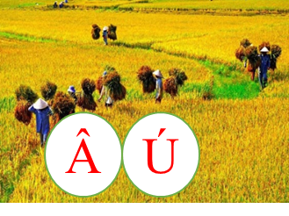
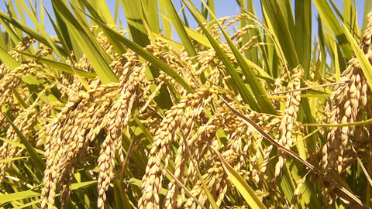
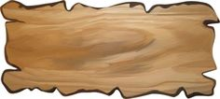


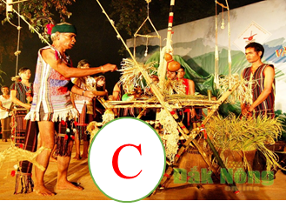
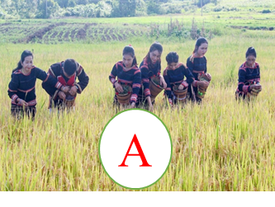
VƯỢT CHƯỚNG NGẠI VẬT
1
BÀI HỌC
2
3
4
TỪ KHÓA
?
?
A
?
?
Ú
?
Y
L
C
?
Â

Slide 7

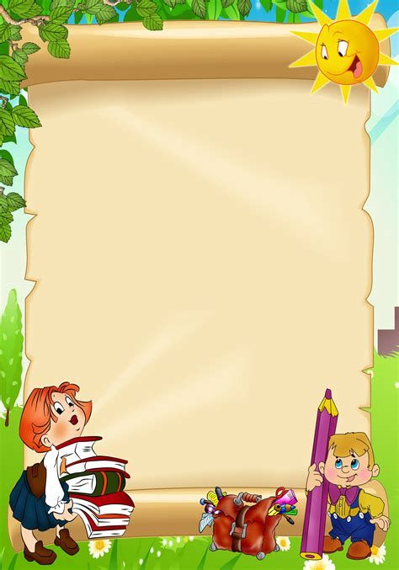
Câu 1. Quanh năm làm bạn đất trời
Dạn dày sương gió, chẳng ngơi tay làm.
Là ai?
Bác nông dân

Slide 8
Câu 2. Vườn xanh lại đóng khố xanh
Xung quanh trồng hành, trả lợn vào trong?
Đố là cái gì?
Bánh chưng

Slide 9
Câu 3. Trong lá cờ Đảng, hình ảnh nào biểu tượng cho người nông dân?
Chiếc liềm

Slide 10
Câu 4. Điền từ còn thiếu vào chỗ trống:
“Cày đồng đang buổi ban trưa
Mồ hôi thánh thót như mưa…”
Chiếc liềm

Slide 11


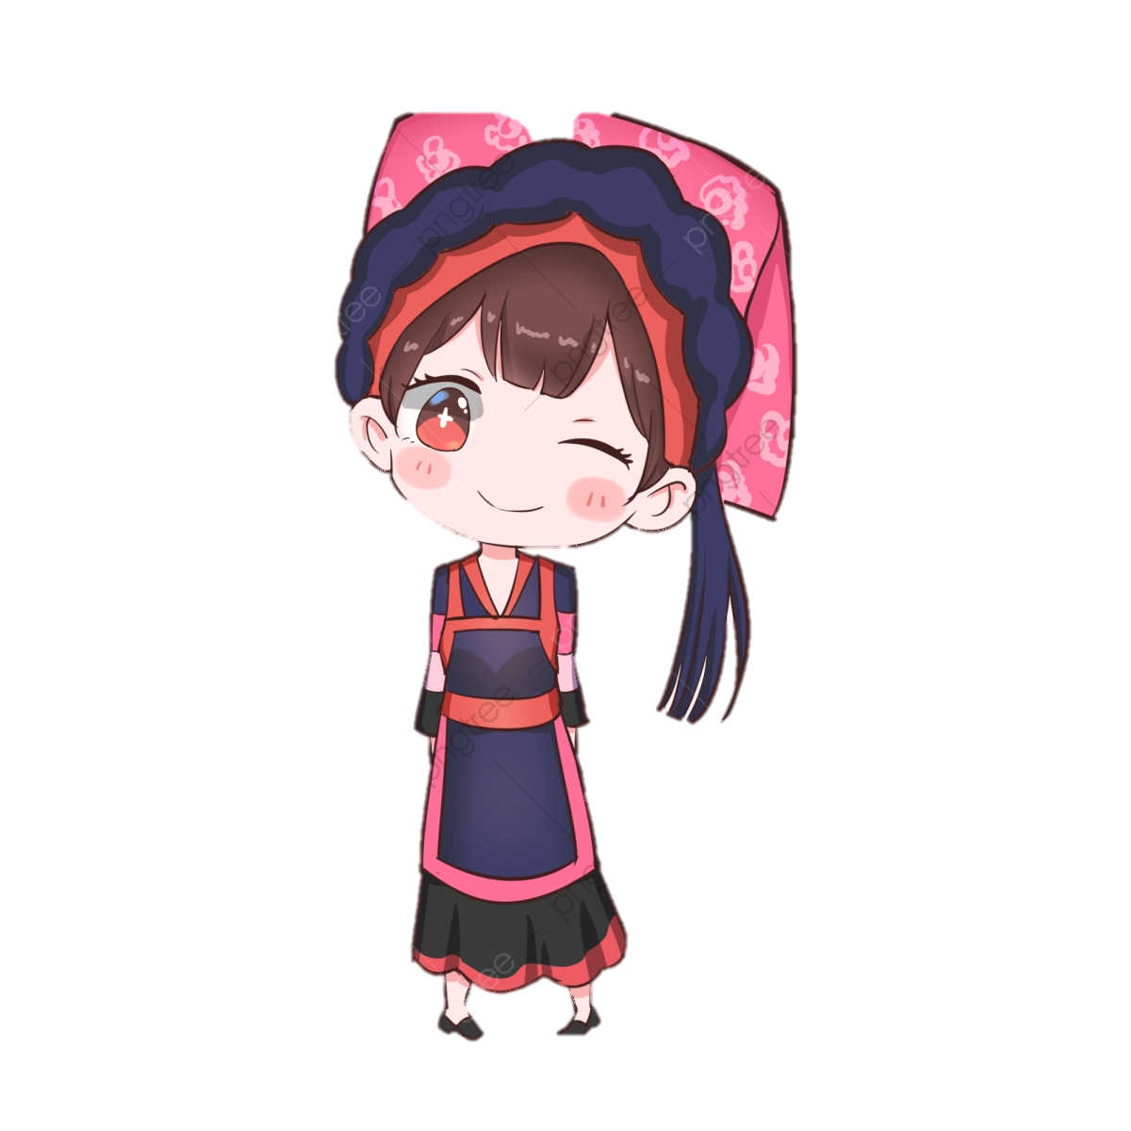

HÌNH THÀNH KIẾN THỨC

Slide 12
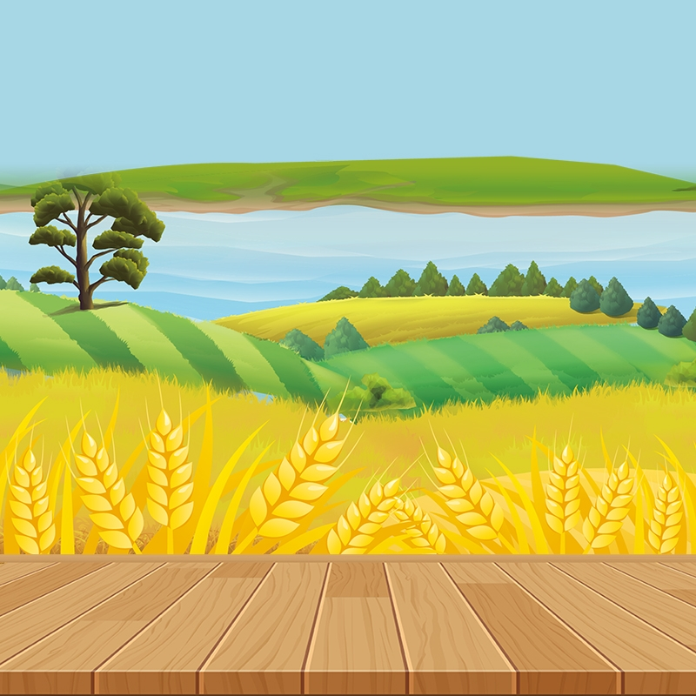

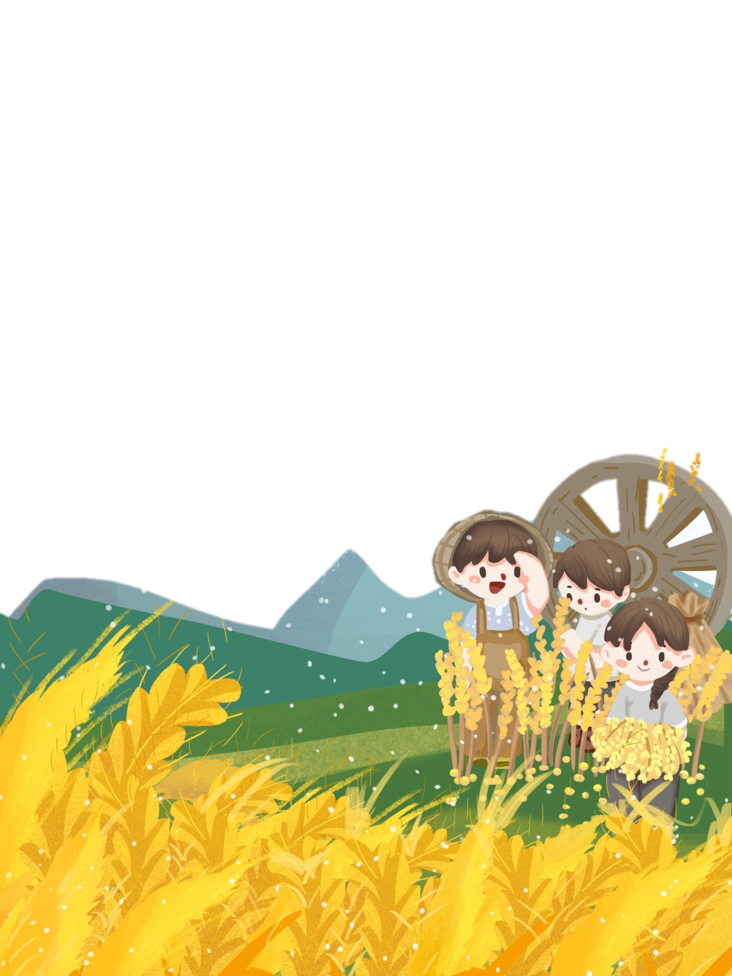
I. Trải nghiệm cùng văn bản

Slide 13
1. Đọc
- HS biết cách đọc thầm, biết cách đọc to, trôi chảy, phù hợp về tốc độ đọc
- Trả lời được các câu hỏi dự đoán, theo dõi

Slide 14
2. Chú thích
Tổ chức cuộc thi ô chữ bí mật. HS sẽ lần lượt chọn các ô chữ, mỗi ô là một từ khóa là những chú thích. Chọn trúng từ khóa nào thì học sinh sẽ giải nghĩa từ khóa đó.

Slide 15






Ô CHỮ BÍ MẬT
Gùi
Chế độ mẫu hệ

Slide 16

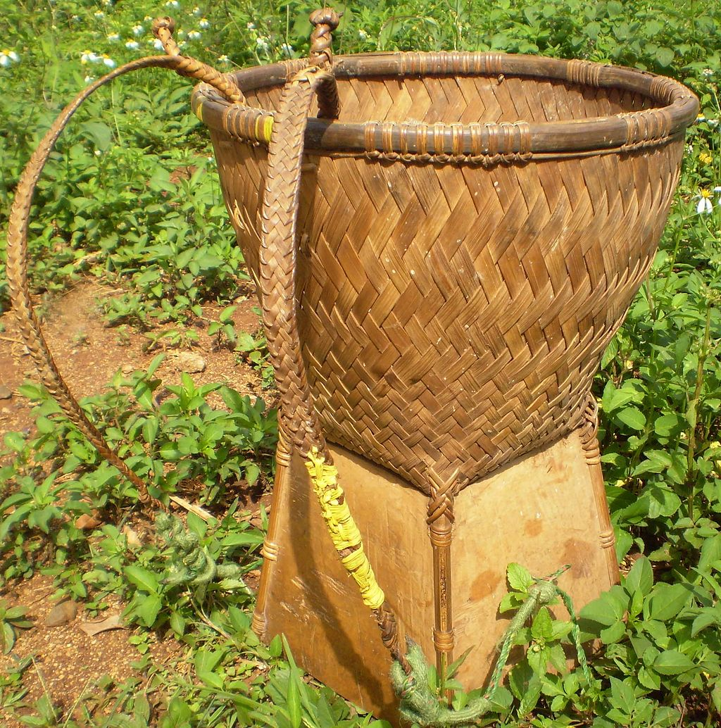
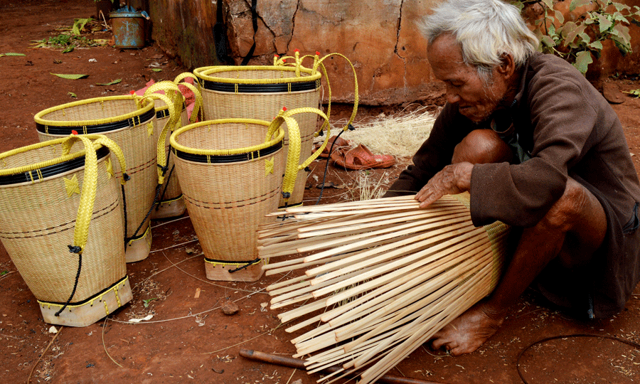
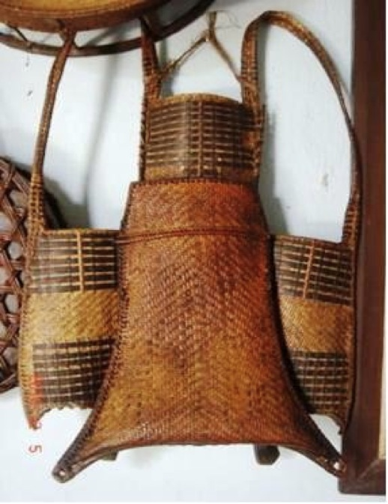

Gùi là một vật dụng bằng tre, mây đan thủ công rất phổ biến trong các khu vực sinh sống của cộng đồng dân tộc thiểu số ở Việt Nam, đặc biệt là vùng cao Tây nguyên. Chức năng của gùi thường là để đựng đồ, nhưng đặc biệt có thêm hai quai để tiện mang vác trên vai nhằm giải phóng đôi tay không vướng bận khi mang vác đồ và di chuyển.

Slide 17
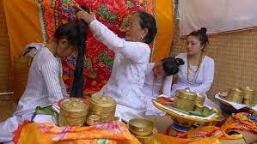
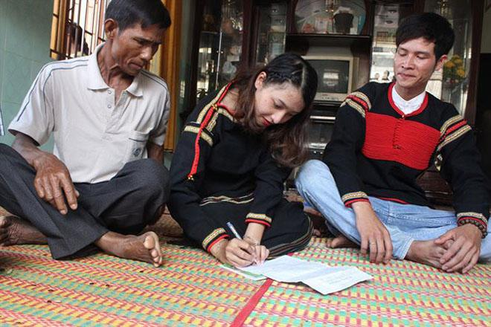

Chế độ mẫu hệ là chế độ xã hội trong đó con đẻ ra theo dòng họ mẹ, quyền lãnh đạo thuộc về phụ nữ, đặc biệt là người mẹ.
Chế độ mẫu hệ của người Chăm
Chế độ mẫu hệ của người Ê-đê

Slide 18

3. Tác giả, tác phẩm
Hãy giới thiệu những hiểu biết của em về tác gải và tác phẩm?

Slide 19


a. Tác giả
Tên: Văn Quag, Văn Tuyên
b. Tác phẩm
Thể loại: Thuyết minh thuật lại một sự kiện.
Xuất xứ: Trích Báo dâ tộc và miền núi, ngày 4/4/2007.

Slide 20
Bố cục
P1: từ đầu => trên bài thờ: Trước khi cúng Thần Lúa
→ VB theo trình tự thời gian
P2: tiếp theo => vũ trụ và con người: Trong khi cúng Thần Lúa
P3: còn lại: Sau khi cúng Thần Lúa

Slide 21
II. Trải nghiệm cùng văn bản

Slide 22
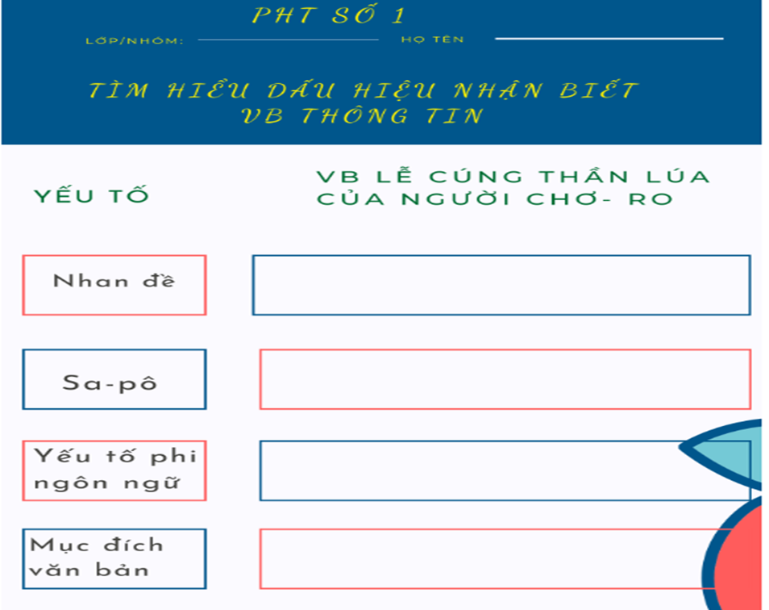
1. Dấu hiệu nhận biết văn bản thông tin

Slide 23

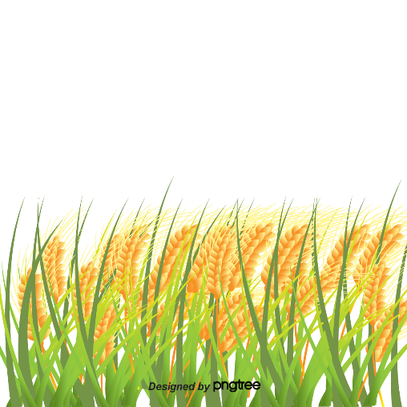

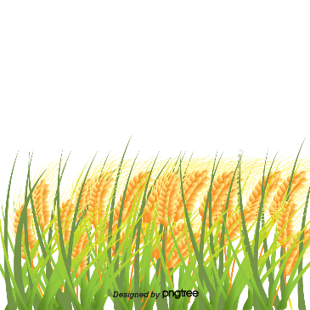
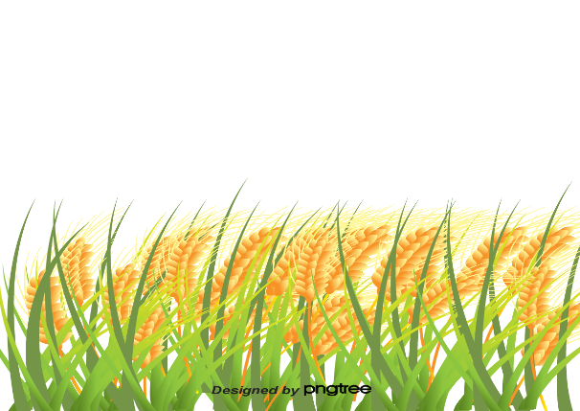

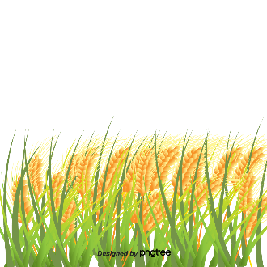
1. Dấu hiệu nhận biết văn bản thông tin
Nhan đề
Sa-pô
Lễ cúng Thần Lúa của người Chơ-ro
Người Chơ-ro, còn gọi là người Đơ-ro, là một trong những tộc người lớn nhất trên vùng đất Đồng Nai…
Mục đích của văn bản
Yếu tố phi ngôn ngữ
Cung cấp thông tin về lễ hội cũng Thần Lúa của người Chơ-ro
Hình ảnh

Slide 24


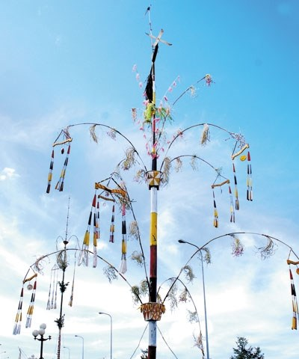
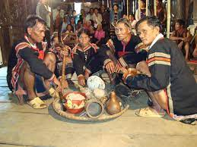
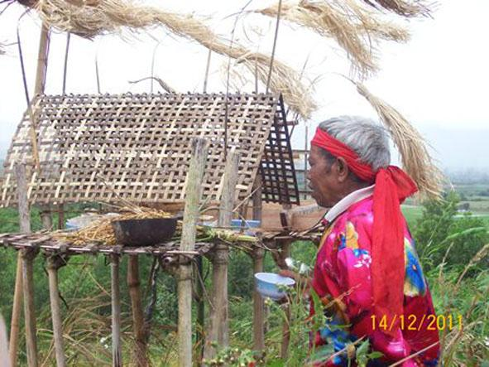
2. Cách triển khai văn bản
Trước khi cúng Thần Lúa
Sau khi cúng Thần Lúa
Trong khi cúng Thần Lúa

Slide 25
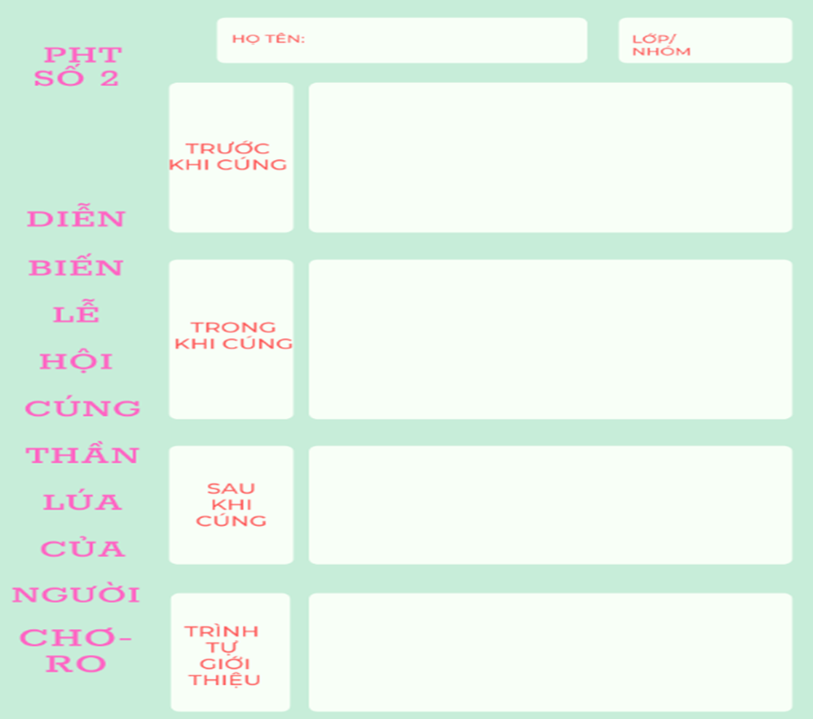
PHIẾU HỌC TẬP SỐ 2

Slide 26

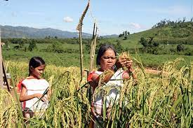
a. Trước khi cúng Thần Lúa
Làm cây nêu
Đi rước hồn lúa

Slide 27
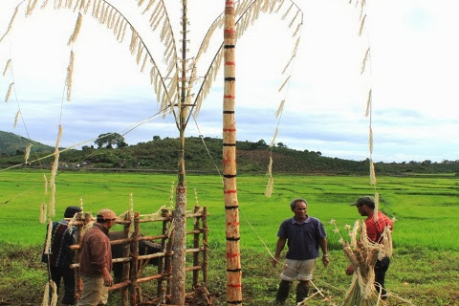

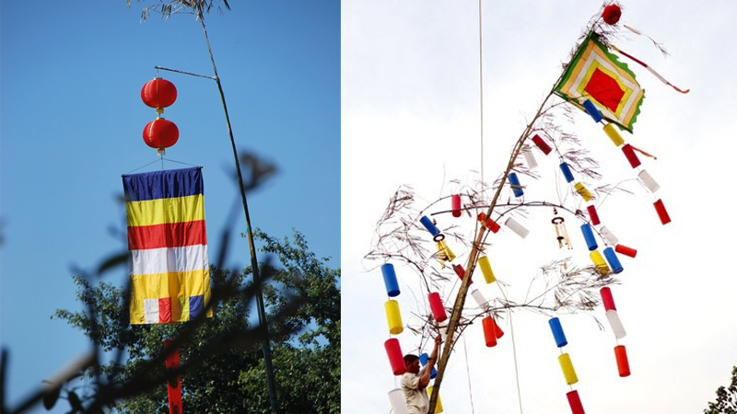
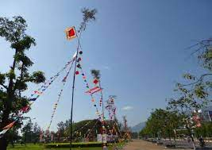
a. Trước khi cúng Thần Lúa
* Làm cây nêu
Ý nghĩa: biểu trưng cho mối giao hòa giữa con người với thần linh, sự giao cảm của con người với con người
Làm từ cây vàng nghệ, thân buộc lá dứa, ngọn có hình bông lúa

Slide 28
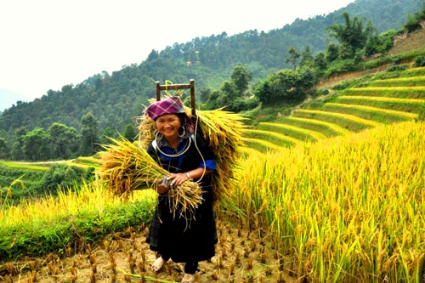
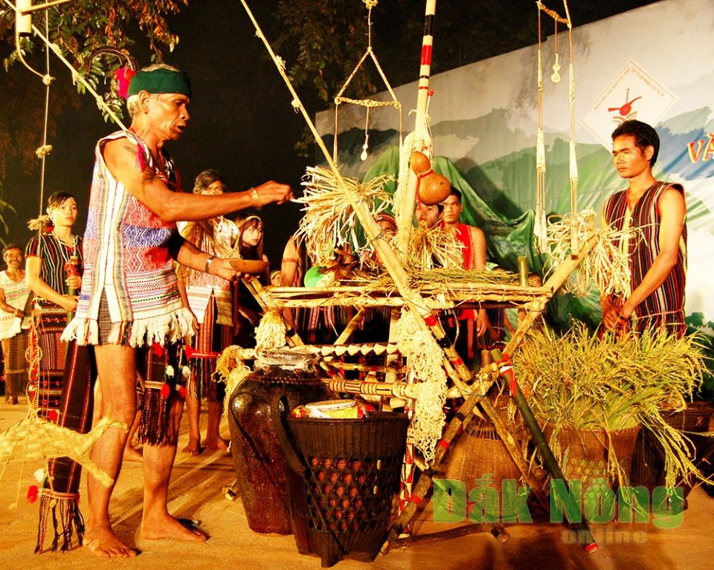
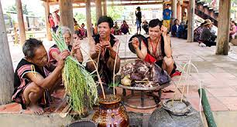
a. Trước khi cúng Thần Lúa
* Đi rước hồn lúa
Người phụ nữ lớn tuổi mang gùi đến chỗ lúa để dành cũng thần, vái các thần linh rồi cắt bụi lúa mang về
Dùng những bụi lúa này để trang trí bàn thờ

Slide 29
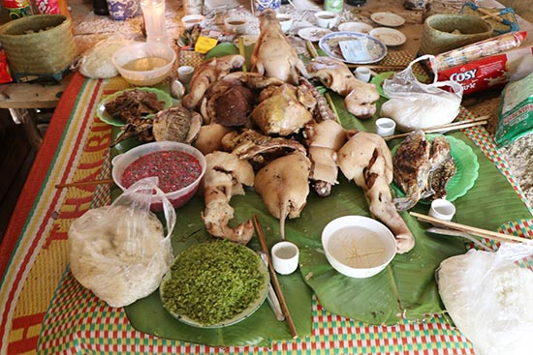
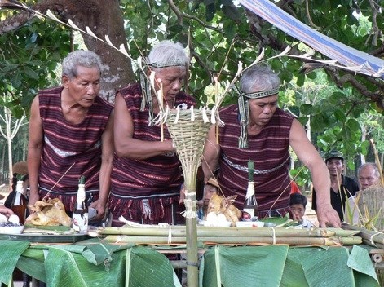
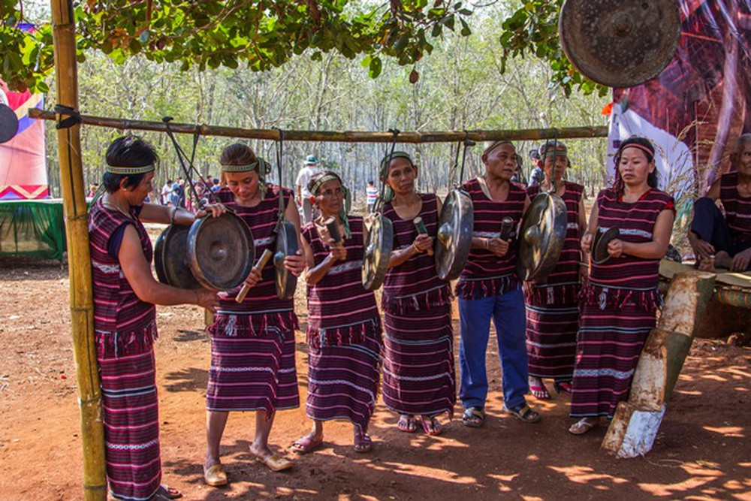
b. Trong khi cúng Thần Lúa
Thời gian
Lễ vật
Lễ cúng bắt đầu vào buổi trưa
Gà, heo, rượu cần, bông lúa, hoa quả. Các loại bánh
Nhạc đệm
Người cúng
Của dàn cồng chiêng.
Già làng hoặc chủ nhà

Slide 30

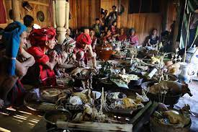
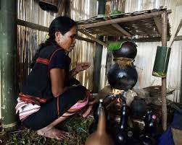
c. Sau khi cúng Thần Lúa
Mọi người cùng trở lên nhà sàn chính để dự tiệc
Mọi người ăn uống, nhảy múa, ca hát.
Người phụ nữ lớn tuổi nhất sẽ uống li rượu đầu tiên, sau đó mời khách theo thứ bậc

Slide 31
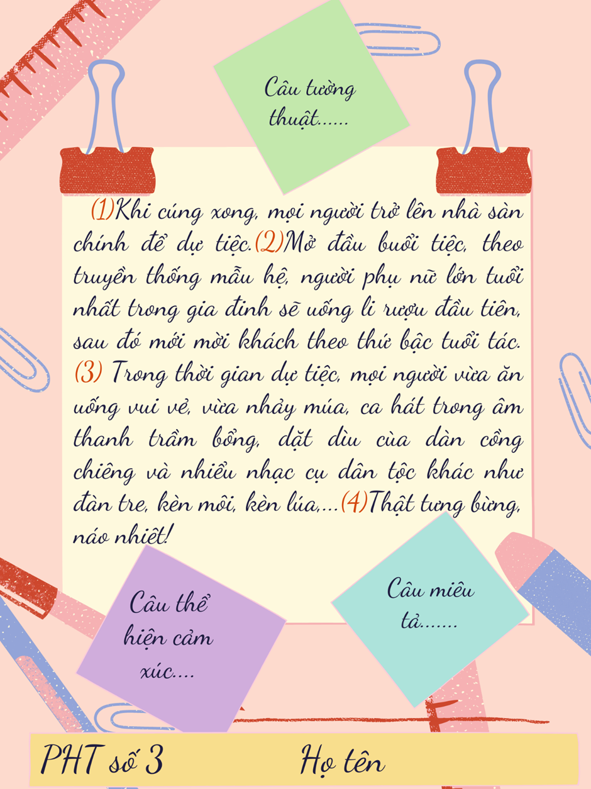
PHIẾU HỌC TẬP SỐ 3

Slide 32

3. Đặc điểm của văn bản thuyết minh thuật lại một sự kiện
Văn bản Lễ cúng Thần Lúa của người Chơ-ro có phải là văn bản thuyết minh lại một sự kiện không? Vì sao?

Slide 33
3. Đặc điểm của văn bản thuyết minh thuật lại một sự kiện
Kết hợp giữa tường thuật với miêu tả, biểu cảm
Các hoạt động được trình bày theo trình tự thời gian (trước, trong và sau khi diễn ra lễ cúng)
Kết hợp sử dụng ngôn ngữ và hình ảnh
Thông tin về sự việc đảm bảo tính chính xác, độ tin cậy

Slide 34
4. Chia sẻ bài học về cách nghĩ và cách ứng xử của bản thân
VB giúp em hiểu gì về mối quan hệ giữa con người với thiên nhiên?

Slide 35


4. Chia sẻ bài học về cách nghĩ và cách ứng xử của bản thân
Thiên nhiên và con người có mối quan hệ hỗ trợ lẫn nhau
Thiên nhiên ban tặng con người những món quà quý giá.
Có sự gắn bó ân tình giữa con người với thiên nhiên.

Slide 36
III. Tổng kết

Slide 37
+ Hãy tóm tắt nội dung và ý nghĩa của văn bản?
+ Theo em, chủ đề của văn bản là gì?
+ Nghệ thuật đặc sắc được thể hiện qua văn bản?

Slide 38
1. Nội dung
VB tường thuật lại lễ cúng Thần Lúa của người Chơ-rơ.

Slide 39
2. Nghệ thuật
Các hoạt động trình bày theo trình tự thời gian.
Thông tin về sự kiện đảm bảo tính chính, độ tin cậy.
Kết hợp tường thuật với miêu tả, biểu cảm, kết hợp sử dụng ngôn ngữ và hình ảnh.
=> Mang đặc điểm đặc trưng cho văn bản thuyết minh thuật lại một sự kiện.

Slide 40
LUYỆN TẬP

Slide 41


RUNG CHUÔNG VÀNG
NĂM HỌC: 2021 - 2022

Slide 42
Câu 1: Theo văn bản Lễ cúng Thần Lúa của người Chơ-ro, ai là người cúng trong buổi lễ?
Già làng
A
B
Chủ nhà
Thầy cúng
C
10
9
8
7
6
5
4
3
2
1
Cả A và B đều đúng
HẾT GIỜ
D
BẮT ĐẦU

Slide 43
Câu 2: Cho các công đoạn của lễ cúng Thần Lúa, em hãy chọn đáp án sắp xếp đúng tiến trình lễ cúng.
(1) Dự tiệc ở sàn chính.
(2) Lễ cúng chính thức.
(3) Lễ rước hồn lúa.
(4) Làm cây nêu
(1) – (2) – (3) – (4)
A
(4) – (3) – (2) – (1)
B
(1) – (2) – (4) – (3)
C
10
9
8
7
6
5
4
3
2
1
HẾT GIỜ
(4) – (3) – (1) – (2)
D
BẮT ĐẦU

Slide 44
Câu 3: Người Chơ-ro tổ chức Lễ cúng Thần Lúa vào thời gian nào?
Thường diễn ra từ ngày 1 đến ngày 15 tháng 3 âm lịch.
A
B
Thường diễn ra vào ngày 30 tháng 3 âm lịch.
Thường diễn ra từ ngày 15 đến ngày 30 tháng 3 âm lịch.
C
10
9
8
7
6
5
4
3
2
1
Thường diễn ra vào ngày 15, 16 tháng 3 âm lịch.
HẾT GIỜ
D
BẮT ĐẦU

Slide 45
Câu 4: Đâu không phải là hoạt động trong lễ cúng Thần Lúa của người Chơ-ro?
Làm cây nêu
A
B
Đi rước hồn lúa
Nấu xôi
C
10
9
8
7
6
5
4
3
2
1
Chuẩn bị rượu cần được làm từ gạo trên rẫy
HẾT GIỜ
D
BẮT ĐẦU

Slide 46
Câu 5: Văn bản Lễ cúng Thần Lúa của người Chơ-ro được trích dẫn từ...
Báo Kinh tế - Đô thị
A
Báo Dân tộc và miền núi
B
Báo Văn nghệ
C
10
9
8
7
6
5
4
3
2
1
HẾT GIỜ
Báo Thể thao và Văn hóa
D
BẮT ĐẦU

Slide 47
Câu 6: Lễ cúng Thần Lúa của người Chơ-ro còn được gọi là lễ gì?
Lễ Bom Chaul Chnam
A
B
Lễ Khao Phansa
Lễ Sa Yang Va
C
10
9
8
7
6
5
4
3
2
1
Lễ Vesak
HẾT GIỜ
D
BẮT ĐẦU

Slide 48
Câu 7: Người Chơ-ro còn có tên gọi khác là gì?
Người Đồng Nai
A
B
Người Chứt
Người con của Thần Lúa
C
10
9
8
7
6
5
4
3
2
1
Đơ-ro
HẾT GIỜ
D
BẮT ĐẦU

Slide 49
Câu 8: Người Chơ-ro theo chế độ nào?
Chế độ phụ hệ
A
Chế độ mẫu hệ
B
Từ chế độ phụ hệ chuyển sang chế độ mẫu hệ
C
10
9
8
7
6
5
4
3
2
1
HẾT GIỜ
Từ chế độ mẫu hệ chuyển sang chế độ phụ hệ
D
BẮT ĐẦU

Slide 50
Câu 9: Sau khi lễ cúng kết thúc, mọi người làm gì?
Mọi người chơi ném còn
A
Mọi người ăn mừng, dự tiệc
B
Mọi người tiễn Thần Lúa về
C
10
9
8
7
6
5
4
3
2
1
HẾT GIỜ
Mọi người ra đồng gieo lúa mới
D
BẮT ĐẦU

Slide 51
Câu 10: Văn bản Lễ cúng Thần Lúa của người Chơ-ro thuộc loại văn bản nào?
Văn bản nhật dụng
A
B
Văn bản nghị luận
Văn bản trữ tình
C
10
9
8
7
6
5
4
3
2
1
Văn bản thuyết minh lại một sự kiện
HẾT GIỜ
D
BẮT ĐẦU

Slide 52
Câu 11: Có thể chia văn bản Lễ cúng Thần Lúa của người Chơ-ro thành mấy phần?
Hai phần
A
Ba phần
B
Bốn phần
C
10
9
8
7
6
5
4
3
2
1
HẾT GIỜ
Năm phần
D
BẮT ĐẦU

Slide 53
Câu 12: Văn bản Lễ cúng Thần Lúa của người Chơ-ro được kể theo trình tự nào?
Kể theo trình tự không gian, từ ngoài vào trong
A
Kể theo trình tự thời gian tuyến tính
B
Kể theo dòng hồi tưởng của tác giả
C
10
9
8
7
6
5
4
3
2
1
HẾT GIỜ
Kể kết hợp không gian và thời gian
D
BẮT ĐẦU

Slide 54
Câu 13: Đoạn một của văn bản Lễ cúng Thần Lúa của người Chơ-ro có nội dung gì?
Giới thiệu về người Chơ-ro và lễ cúng Thần Lúa
A
B
Lễ cúng Thần Lúa được diễn ra như thế nào
Cảnh sinh hoạt của mọi người sau khi cúng Thần Lúa
C
10
9
8
7
6
5
4
3
2
1
Cảm nhận của tác giả về lễ cúng Thần Lúa
HẾT GIỜ
D
BẮT ĐẦU

Slide 55
Câu 14: Đoạn hai của văn bản Lễ cúng Thần Lúa của người Chơ-ro có nội dung gì?
Giới thiệu về người Chơ-ro và lễ cúng Thần Lúa
A
Lễ cúng Thần Lúa được diễn ra như thế nào
B
Cảnh sinh hoạt của mọi người sau khi cúng Thần Lúa
C
10
9
8
7
6
5
4
3
2
1
HẾT GIỜ
Cảm nhận của tác giả về lễ cúng Thần Lúa
D
BẮT ĐẦU

Slide 56
Câu 15: Dòng nào sau đây nói về nghệ thuật của văn bản Lễ cúng Thần Lúa của người Chơ-ro?
Ngôn ngữ và hình ảnh chân thực
A
B
Thông tin được trình bày theo mạch thời gian tuyến tính
Kết hợp tường thuật với miêu tả, biểu cảm
C
10
9
8
7
6
5
4
3
2
1
Cả A, B, C đều đúng
HẾT GIỜ
D
BẮT ĐẦU

Slide 57
VẬN DỤNG

Slide 58
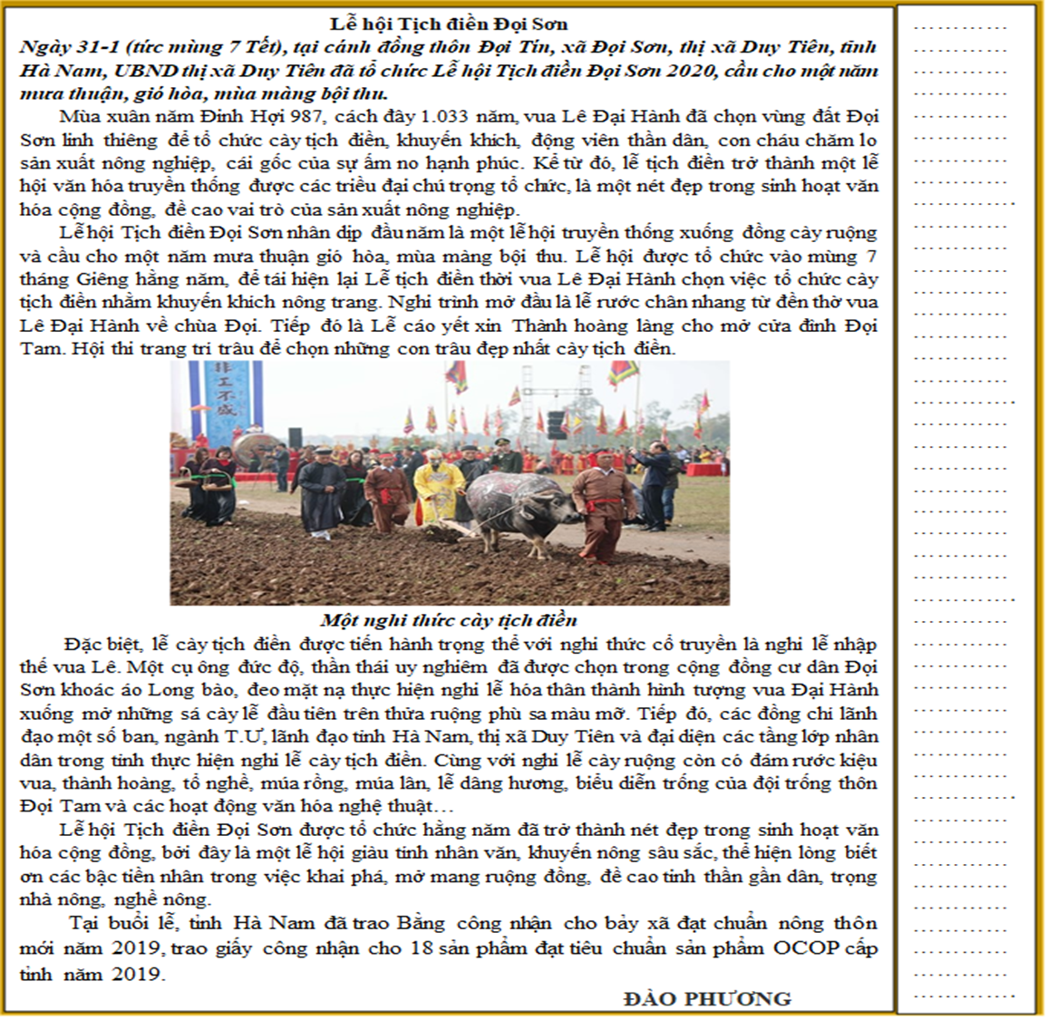
Học sinh chỉ ra đặc điểm của văn bản thuyết minh lại sự kiện trong văn bản ”Lễ hội Tịch điền ở Đọi Sơn”

Slide 59
HƯỚNG DẦN TỰ HỌC
* Bài cũ: Hoàn thành bài tập. Khái quát nội dung bài học bằng sơ đồ tư duy.
* Bài mới: soạn bài “Trái đất – Mẹ của muôn loài”

Slide 60
CHÚC CÁC EM HỌC TỐT!

